Slide 1
עמותת "לב אוהב" תכנית "נתיב להצלחה" בשכונת "רמת אליהו" ראשון לציון
* עמותת "לב אוהב" נוסדה ב – 1997 על ידי קבוצת אנשים מובילים, אשר רצו לקחת חלק בעשייה חברתית לקידום אוכלוסיות שונות בקרב שכונות בערים בישראל.
חזון העמותה- חתירה לחברה ישראלית בה לכל אדם יש הזדמנות שווה להצליח, תוך התמקדות בילדים בנוער ובמארג החיים השכונתי, זאת באמצעות פרויקטים מחוללי שינוי ושותפות עמוקה של המגזר העסקי הציבורי יחד עם ההנהגה המקומית.
6
* תכנית "נתיב להצלחה" הינה תכנית להעצמת ילדים ונוער באמצעות ספורט לילדים בגילאי 10-16 בשכונת "רמת אליהו" בראשון לציון והינה בשיתוף עיריית ראשון לציון, חברת "יוניון מוטורס" ומתנ"ס רמת אליהו . מטרת התכנית קידום ילדים ונוער - חיזוק יכולות, חיזוק בטחון עצמי, מתן מענה רגשי ומתן מענה חברתי. בנוסף, חשיפת ילדים ונוער למגוון סדנאות ייחודיות, התנסויות, אתגרים ומתן הזדמנויות לאלו שידם אינה משגת.

Slide 2
התכנית כוללת מפגשי אימון המתקיימים פעמיים בשבוע בשילוב פעילויות מגוונות וסדנאות שונות.
ifat@levohev.org.il איש קשר – יפעת בלו
6

Slide 3
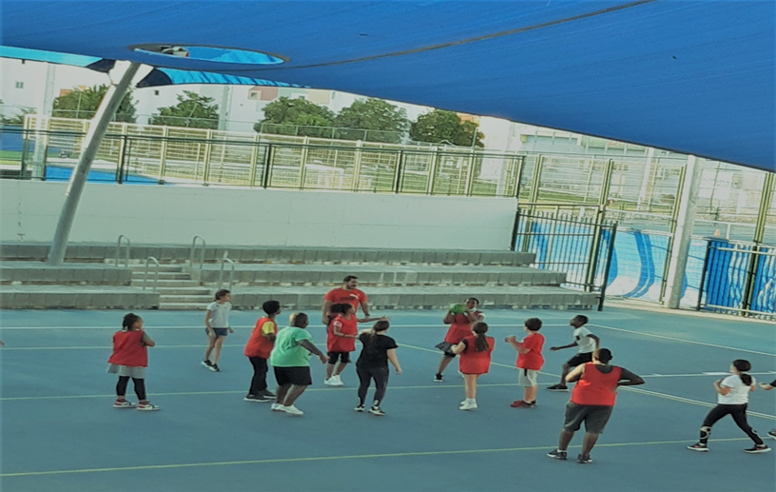
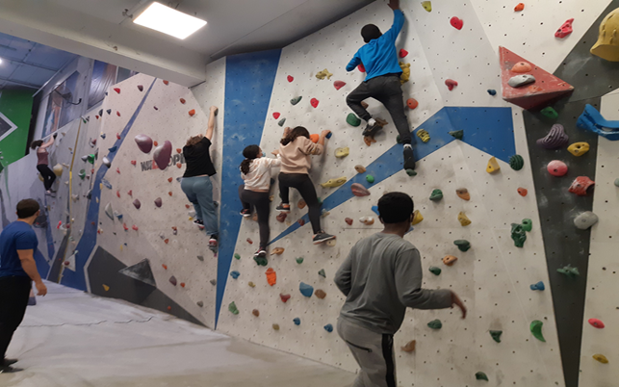
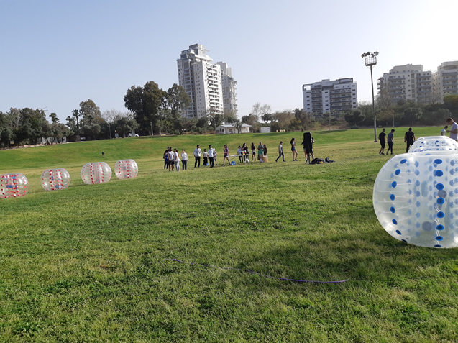
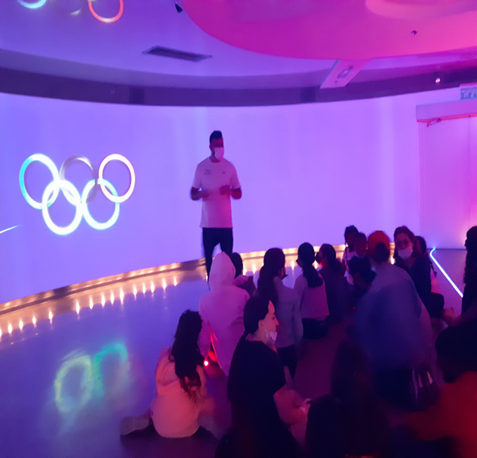
6

